Slide 1
软件工程
Software Engineering

Slide 2
考试
考试形式：闭卷考试。
题型：
10道大题，每题10分
总评成绩：期末成绩占50%，平时成绩50%

Slide 3
绪 论
软件危机
原因、表现、解决方法
软件生命周期划分
软件过程
瀑布模型、原型模型、增量模型、螺旋模型 （优缺点、适用的开发场景）。

Slide 4
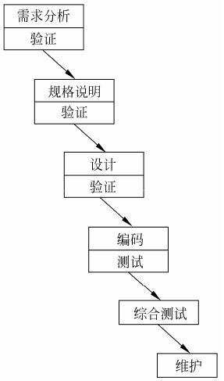
§ 1.4.1瀑布模型(waterfall model)
1970年,由W.Royce提出
一、瀑布模型的过程
1 、传统的瀑布模型
从上一阶段接受本阶段 的工作对象，作为输 入；
利用输入，完成本阶段活 动的内容．
本阶段的工作成果作为输出 传入下一阶段。

Slide 5
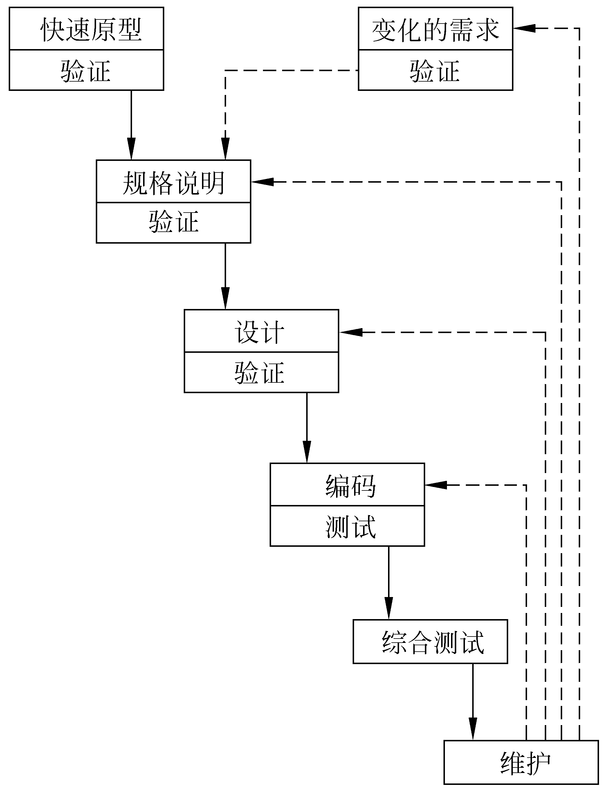
2 、快速原型的过程
如右图。
获得用户的基本需求说明，据此快速建立一个小型软件系统．
用户试用，对其评价；
开发人员按照用户的意见快速地修改原型系统，获得新的原型版本，再请用户试用，如此反复，直到满足用户的要求；
用户确认原型系统之后，开发人员据此书写规格说明文档，进行下一步开发。

Slide 6
图：增量（渐增）模型
需求分析
验证
规格说明
验证
设计
验证
针对每个构件完成详细设计、编码和集成，经测试后交付给用户
维护

Slide 7
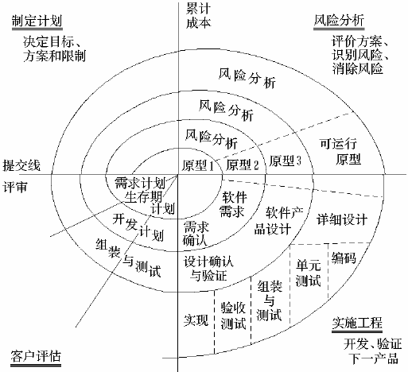
二、完整的螺旋模型

Slide 8
各种模型的比较
模型 | 优点 | 缺点
瀑布模型 | 规范，文档驱动 | 系统可能不满足客户真正的需求
快速原型 | 克服了瀑布型的缺点
增量模型 | 开发早期回报明确，易于维护 | 要求开放的软件体系结构
螺旋模型 | 风险驱动，适用于大型项目开发 | 风险分析人员需要有经验且经过充分训练

Slide 9
可行性研究、需求分析
需求分析
必要性及主要任务
数据流图的绘制
源点、终点；数据流；处理；数据存储
实体联系图
数据对象、属性、联系
数据字典

Slide 10
需求分析的任务
四项主要任务：
1 、确定对系统的综合要求
2 、分析系统的数据要求
3 、导出系统的逻辑模型
4 、修正系统开发计划

Slide 11
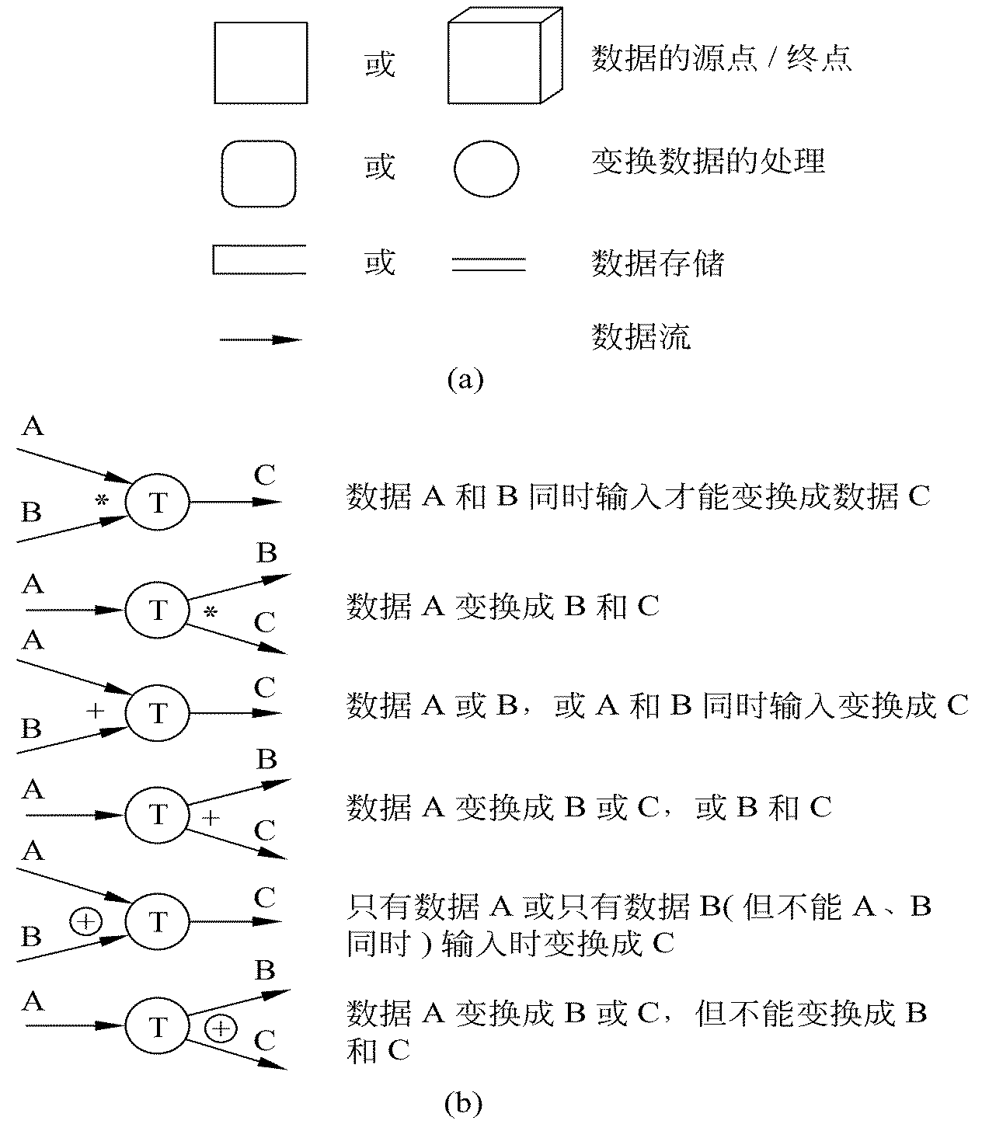
基本符号
数据流图
附加符号

Slide 12
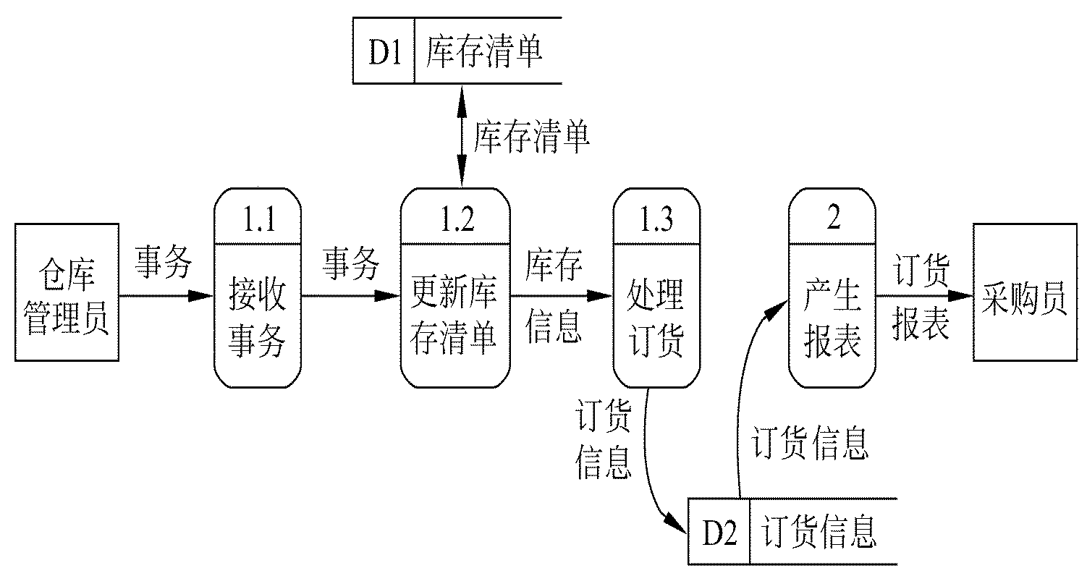
数据流图例子

Slide 13
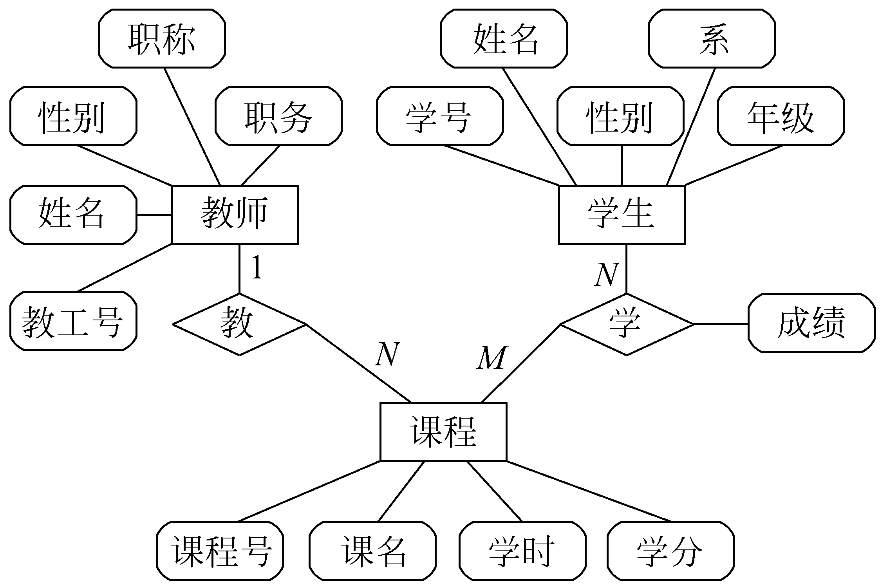
例:教学E-R图

Slide 14
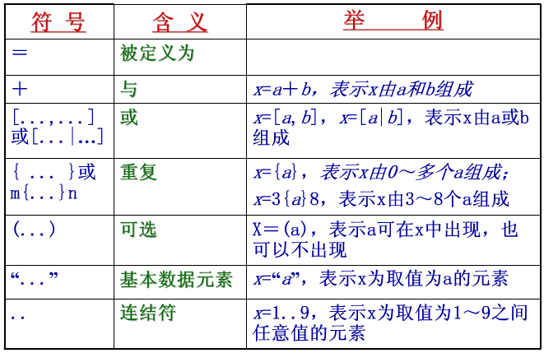
数据字典

Slide 15
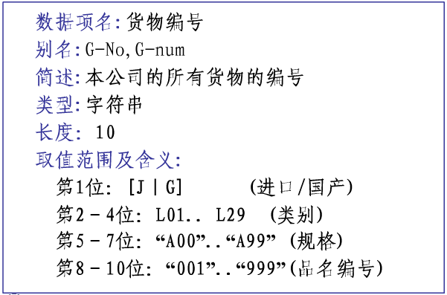
数据字典例子

Slide 16
设计工具
软件结构图
流程图
盒图
判定树
判定表

Slide 17
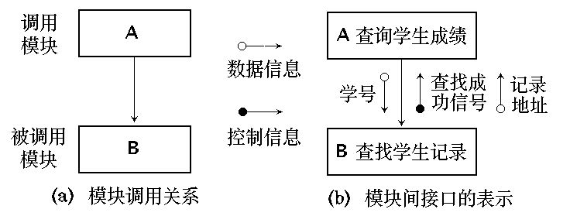
主要成分说明：
一个方框表示一个模块；
一个模块指向另一个模块的箭头或直线，表示前一模块对后一模块的调用；
调用直线边的小箭头，表示调用时从一个模块传给另一个模块的数据，也指出了传送方向。

Slide 18
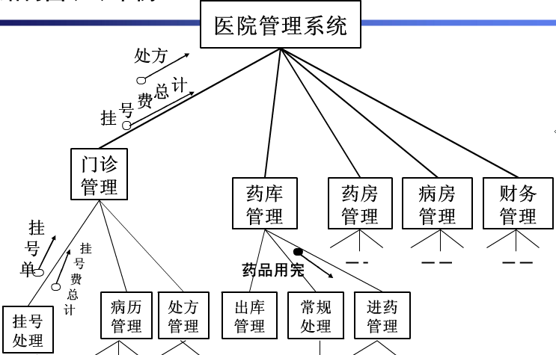
结构图（SC）举例

Slide 19
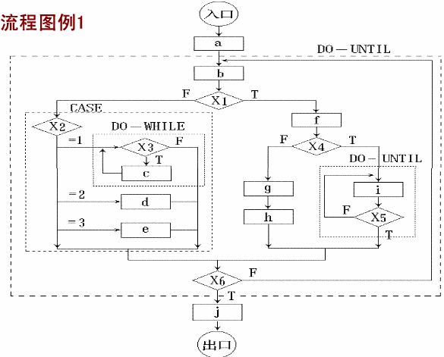

Slide 20
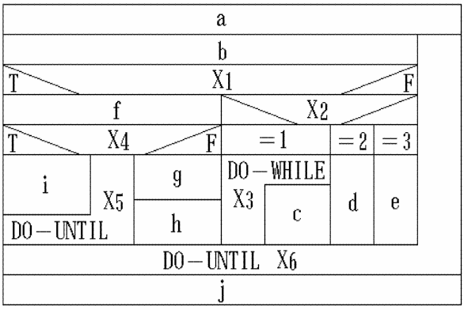
盒图例1

Slide 21
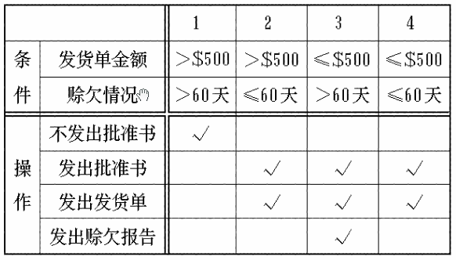
例 1 ：检查发货单判定表

Slide 22
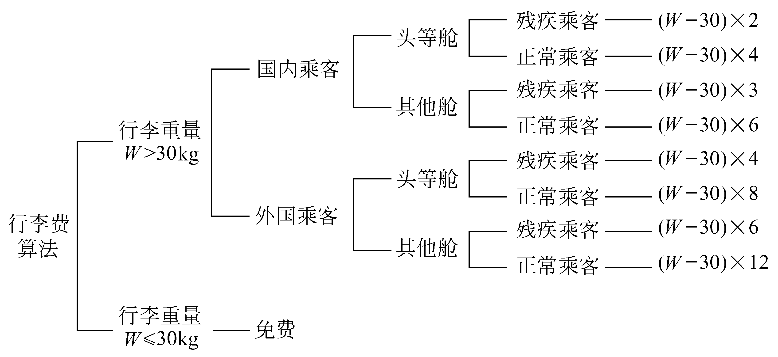
“计算行李费”的判定树

Slide 23
软件测试（测试用例设计）
白盒测试
条件覆盖、判断覆盖、条件组合覆盖
语句覆盖、路径覆盖
黑盒测试
等价类划分，边界值分析

Slide 24
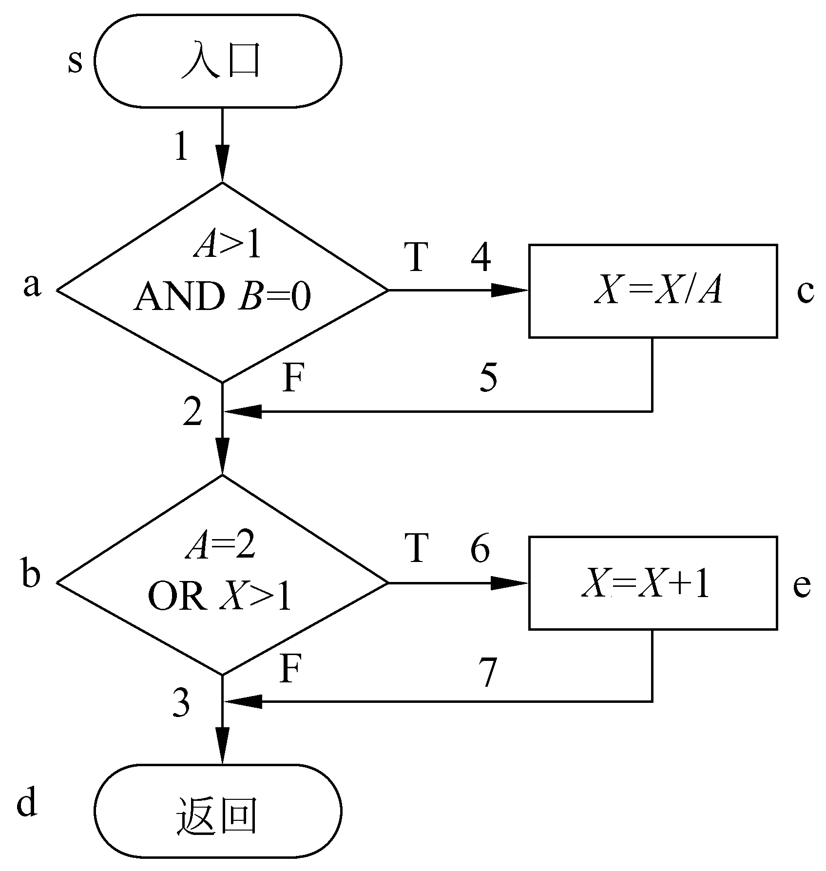
判定/条件覆盖
判定－条件覆盖就是设计足够的测试用例，使得判断中每个条件的所有可能取值至少执行一次，每个判断中的每个分支至少执行一次。
同时满足判断覆盖和条件覆盖。
应满足以下覆盖情况：
条件: A>1, A≤1, B=0, B≠0
A=2, A≠2, X>1, X≤1
应执行路径：
①④⑤⑥⑦ ∧ ①②③ 或：
①④②③ ∧ ①②⑥⑦③
选择用例：
[(2,0,4),(2,0,3)] [(1,1,1),(1,1,1)]

Slide 25
测 试 用 例 覆盖分支 条件取值
【(2, 0, 4)，(2, 0, 3)】L1(c, e)
【(1, 1, 1)，(1, 1, 1)】L2(b, d)
(A=2) and (B=0) or
(A>1) and (B=0) and (X/A>1)
not (A>1) and not (A=2) and not (X>1)
or
not (B=0) and not (A=2) and not (X>1)

Slide 26
5. 条件组合覆盖
条件组合覆盖就是设计足够的测试用例，运行被测程序，使得每个判断的所有可能的条件取值组合至少执行一次。
记① A＞1, B＝0 作 ② A＞1, B≠0 作 ③ A≯1, B＝0 作
④ A≯1, B≠0 作

Slide 27
⑤ A＝2, X＞1 作 ⑥ A＝2, X≯1 作 ⑦ A≠2, X＞1 作 ⑧ A≠2, X≯1 作
测 试 用 例 覆盖条件 覆盖组合
【(2,0,4),(2,0,3)】(L1) ①,⑤
【(2,1,1),(2,1,2)】(L3) ②,⑥
【(1,0,3),(1,0,4)】(L3) ③,⑦
【(1,1,1),(1,1,1)】(L2) ④,⑧

Slide 28
7 .7 . 1 等价类划分
基本思想：
把所有可能的输入数据（包括有效或无效的），划分成若干数据类（等价类），然后从每个数据类中选取少数有代表性的数据做为测试用例。
这种方法完全不考虑程序的内部结构，只依据程序的规格说明来设计测试用例。

Slide 29
面向对象分析
对象模型
类图
功能模型
用例图
建立动态模型
画事件跟踪图（时序图、顺序图）
状态图

Slide 30
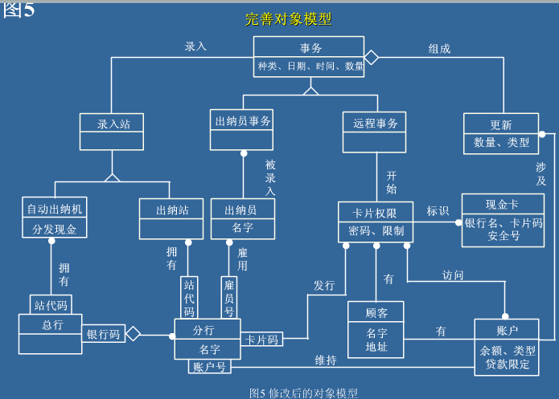

Slide 31
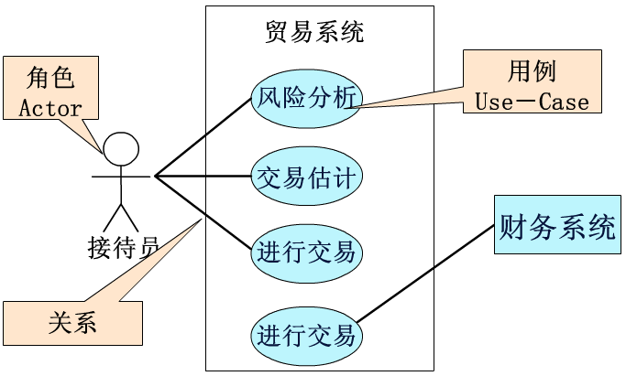
建模实例：某金融贸易系统用例图 (UML )

Slide 32
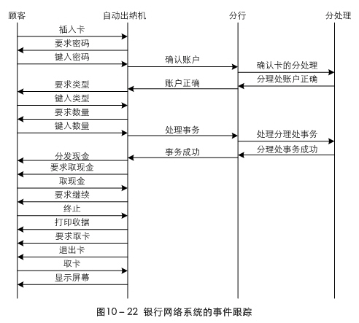
图 6

Slide 33
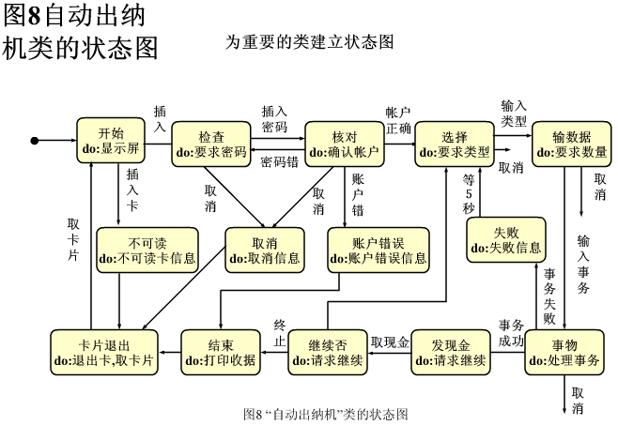

Slide 34
项目管理
如何进行有效的项目管理

